Slide 1
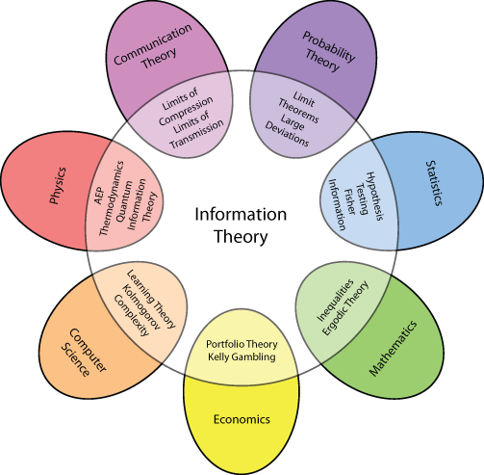
Bài tập lớn: Cơ sở truyền tin
Đề tài: mã thống kê tối ưu: Fano, Shannon, Hufman
Thành viên nhóm
Phạm Thanh Hải 20191817
Đào Đại Hiệp 20193216
Nguyễn Văn Thư 20195662

Slide 2
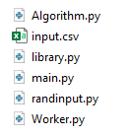
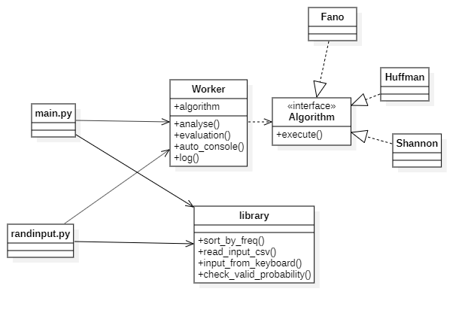

Cấu trúc chương trình
Python 3.7 or later

Slide 3
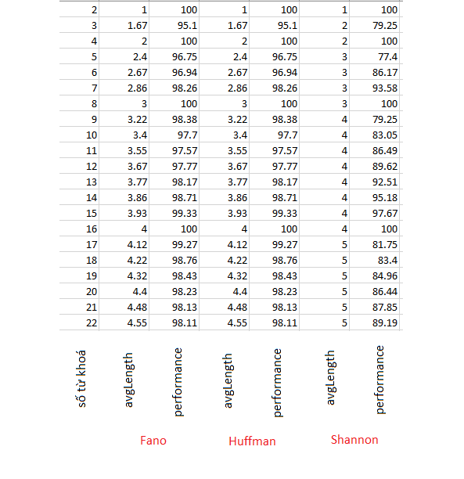
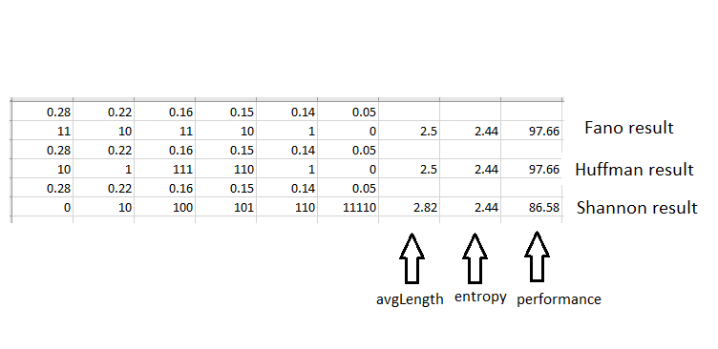
Ghi kết quả

Slide 4
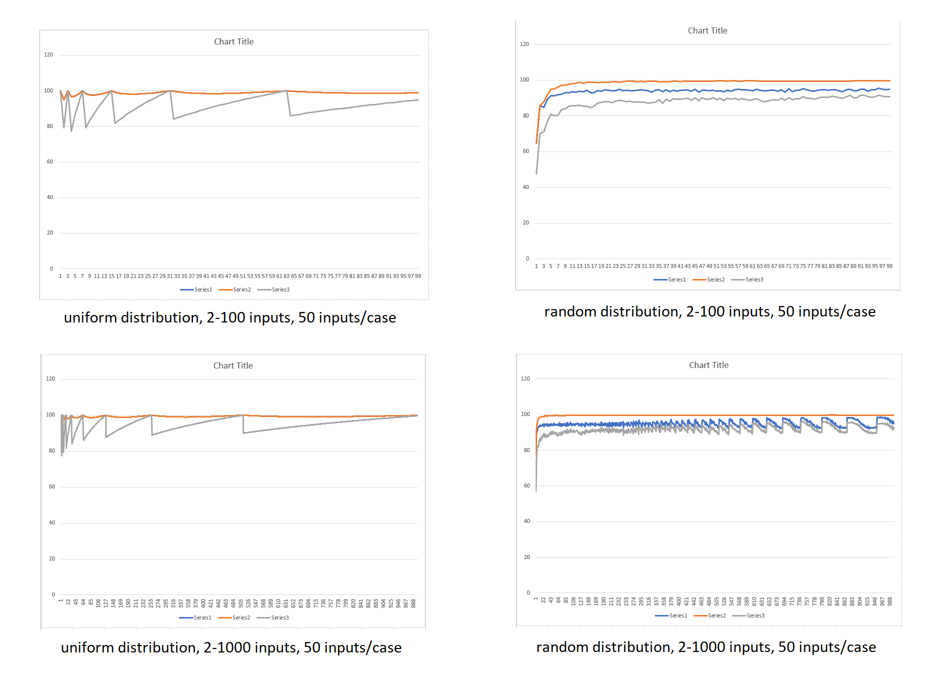
Đánh giá kết quả khi thử chạy với 2 phân phối

Slide 5
a
d

